Slide 1


UNIVERSIDADE FEDERAL DO PARÁ
PRO-REITORIA DE PESQUISA E PÓS-GRADUAÇÃO
DIRETORIA DE PROGRAMAS ESTRATÉGICOS
REUNIÃO EDITAIS BOLSA CNPq
Profa. Dra. Luiza Helena Meller da Silva
Diretora de Programas Estratégicos

Slide 2
Histórico – Transição – Fluxo - CNPq
Bolsas para os PPG
Seleção e indicação pela Coordenação
Editais Institucionais PIBPG (PROPESP: DPE, DPG)
Seleção dos candidatos pelo PPG
Indicação na plataforma pela PROPESP (até o dia 09 de cada mês)
🚨 SELEÇÃO DE PPG CANDIDATOS EM FUNÇÃO DO PERFIL DO PROJETO SUBMETIDO (POLÍTICAS INSTITUCIONAIS)

Slide 3
Histórico – Transição – Fluxo - CNPq
Principais Mudanças
  Discente (matriculado no início do curso)
  Indicação 24 meses / 48 meses
  Dedicação exclusiva
  Sem substituição
  Bolsas de doutorado com taxa de bancada
  Renovação anual

Slide 4
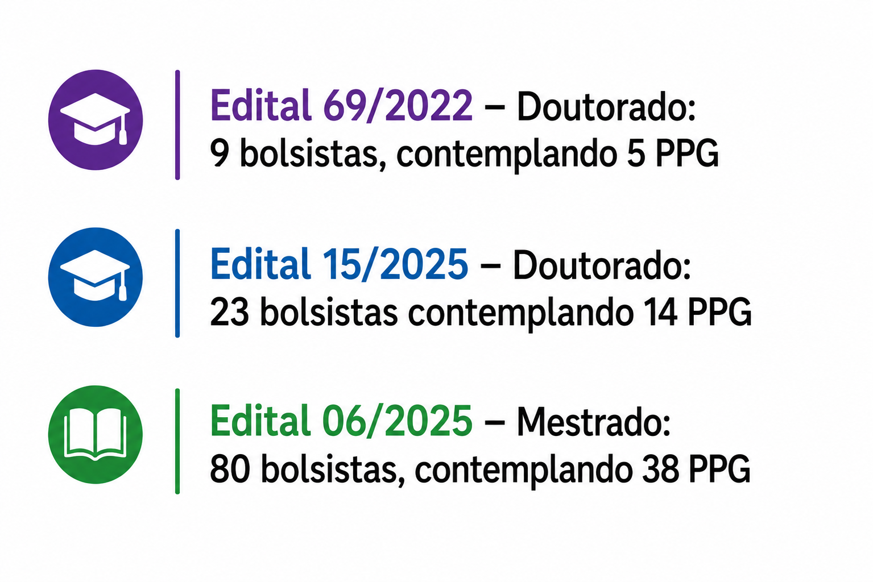
Editais vinculados a DPE/PROPESP

Slide 5
Informações sobre as bolsas CNPq

Slide 6
Informações sobre as bolsas CNPq
EDITAL 15/2025 - DOUTORADO | ARTES | 1
 | BIONORTE | 2
 | CIENCIA ANIMAL | 1
 | DOENÇAS TROPICAOS | 2
 | ECOLOGIA | 2
 | ENGENHARIA AQUATICA E PESCA | 2
 | ENGENHARIA ELETRICA | 2
 | ENGENHARIA MECANICA | 3
 | FARMACOLOGIA E BIOQUÍMICA | 1
 | HISTORIA | 2
 | INOVAÇÃO FARMACEUTICA | 1
 | NEUROCIENCIA E COMPORTAMENTO | 2
 | ONCOLOGIA E CIENCIAS MÉDICAS | 1
 | REPRODUÇÃO ANIMAL NA AMAZONIA | 1
EDITAL 69/2022 - DOUTORADO | Ciências Farmacêuticas | 2
 | Ciências Politicas | 2
 | Currículo e Gestão da Educação Básica | 2
 | Engenharia Química | 1
 | Ciência da Informação | 2

Slide 7
Informações sobre as bolsas CNPq
EDITAL 06/2025 - MESTRADO | AGRICULTURAS AMAZÔNICAS | 2
 | ANTROPOLOGIA | 2
 | ARQUITETURA E URBANISMO | 2
 | BIODIVERSIDADE E CONSERVACAO | 2
 | CIDADES, TERRITÓRIOS, IDENTIDADES E EDUCAÇÃO | 2
 | CIENCIA DA COMPUTACAO | 1
 | CIÊNCIA E ENGENHARIA DE MATERIAIS | 2
 | CIÊNCIA E TECNOLOGIA DE ALIMENTOS | 4
 | CIÊNCIA POLÍTICA | 2
 | CIÊNCIAS AMBIENTAIS | 2
 | CIENCIAS DO MOVIMENTO HUMANO | 2
 | CIENCIAS DO PATRIMONIO CULTURAL | 2
 | CIENCIAS FARMACEUTICAS | 2
 | CURRÍCULO E GESTÃO DA ESCOLA BÁSICA | 1
 | DESENVOLVIMENTO SUSTENTAVEL DO TROPICO UMIDO | 3
 | DIREITO | 2
 | ECOLOGIA | 2
 | EDUCACAO EM CIENCIAS E MATEMATICAS (PPGECM) | 3
 | ENGENHARIA CIVIL | 1
EDITAL 06/2025 - MESTRADO | ENGENHARIA DE INFRAESTRUTURA E DESENVOLVIMENTO ENERGÉTICO | 2
 | ENGENHARIA ELÉTRICA | 2
 | ENGENHARIA MECÂNICA | 2
 | ENGENHARIA QUÍMICA | 2
 | FARMACOLOGIA E BIOQUIMICA | 2
 | GEOGRAFIA | 2
 | HISTORIA | 3
 | LINGUAGENS E SABERES NA AMAZÔNIA | 1
 | NEUROCIÊNCIAS E COMPORTAMENTO | 2
 | OCEANOGRAFIA | 4
 | ODONTOLOGIA | 2
 | ONCOLOGIA E CIENCIAS MEDICAS | 2
 | REPRODUCAO ANIMAL NA AMAZONIA | 2
 | SAUDE ANIMAL NA AMAZONIA | 2
 | SERVIÇO SOCIAL | 1
 | SOCIOLOGIA E ANTROPOLOGIA | 2
 | TEORIA E PESQUISA DO COMPORTAMENTO | 2
 | ZOOLOGIA | 2
 | EDUCAÇÃO E CULTURA | 3

Slide 8
Obrigações do PPG, Orientador e discente
Acompanhar o desempenho acadêmico dos bolsistas em conjunto com os orientadores;
Intermediar a comunicação entre os bolsistas e a DPE/PROPESP;
Apresentar informações e documentos referentes ao desenvolvimento e à conclusão dos Planos de Trabalho quando solicitado;
Manter atualizados os cadastros dos discentes nos sistemas SIGAA e Plataforma Sucupira;
Comunicar à DPE/PROPESP situações que impliquem suspensão, desistência ou alteração da situação da bolsa;
Encaminhar, em caso de desistência, a justificativa e os relatórios exigidos no prazo estabelecido pelo edital;
Acompanhar e garantir a entrega dos relatórios parciais anuais via SIPAC;
Orientar os bolsistas quanto às regras de manutenção da bolsa;

Slide 9

Obrigações do PPG, Orientador e discente
🚨 Entrega de relatório parcial anual é obrigatória: via SIPAC (cód 11.72.13);
🚨 Comunicação imediata em casos de: desistências, desligamentos, trancamentos ou outras alterações que impactem a bolsa;
🚨 Não é possível a substituição de bolsistas em caso de desistência ou abandono;

Slide 10
Relatórios
Modelos de Relatórios: https://www.propesp.ufpa.br/capacitacao
Relatório Anual;
Relatório Final (utilizar modelo do relatório anual + prestação de contas da taxa de bancada, quando houver)
Relatório de cancelamento (prestação de contas da taxa de bancada, quando houver)
🚨 DISPONIVEIS NO SITE DA PROPESP

Slide 11
Procedimentos Operacionais - DPE
Para a manutenção das bolsas os PPG devem:
Encaminhar mensalmente por e-mail a situação do bolsista (até o dia 10 de cada mês);
Encaminhar o relatório anual via processo SIPAC (cód 11.72.13) referente as atividades desenvolvidas conforme plano de trabalho e de prestação de contas (quando aplicável);

Slide 12
Procedimentos Operacionais - DPE
No caso de cancelamento, suspensão ou desligamento os PPG devem:
Encaminhar relatório com as atividades desenvolvidas até o momento;
Justificativa para o desligamento;
Prestação de contas documentada quando aplicada.

Slide 13
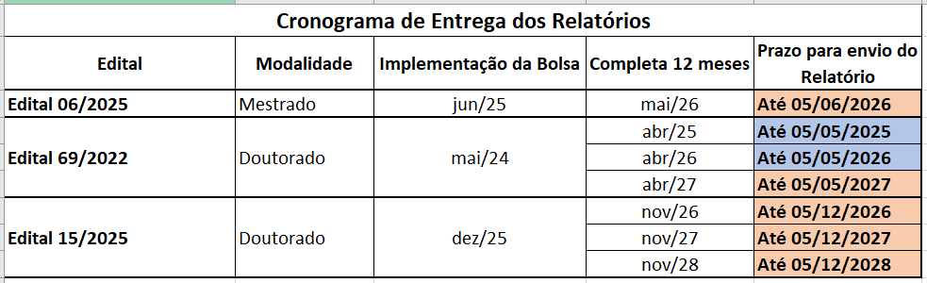
Cronograma de Envio dos relatórios anuais
🚨 O não encaminhamento, pelo PPG, da frequência (situação) mensal do bolsista e/ou do relatório técnico e da prestação de contas (quando aplicável), nos prazos estabelecidos, poderá acarretar o cancelamento da bolsa.

Slide 14
Contatos e procedimentos
Email para envio da frequência/ situação do bolsista:
dpe.propesp@gmail.com, secretaria.dpe.propesp@gmail.com
Relatório Anual via SIPAC: codigo 11.72.13
Modelo dos relatórios: https://www.propesp.ufpa.br/capacitacao

Slide 15
UNIVERSIDADE FEDERAL DO PARÁ
PRO-REITORIA DE PESQUISA E PÓS-GRADUAÇÃO
DIRETORIA DE PROGRAMAS ESTRATÉGICOS
OBRIGADO A TODOS PELA ATENÇÃO!

